Slide 1
Márciusi ifjak
1848.
MINTAFELADAT

Slide 2
Kik voltak ők?
Az 1848-as forradalom közvetlen előkészítésében, valamint a 15-i eseményekben részt vett, harminc évnél fiatalabb személyek.
Közülük a legismertebbek:
MINTAFELADAT

Slide 3
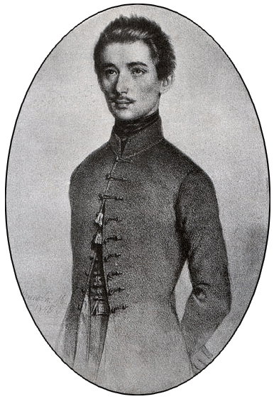
Petőfi Sándor
Szerepe a forradalomban:
MINTAFELADAT

Slide 4
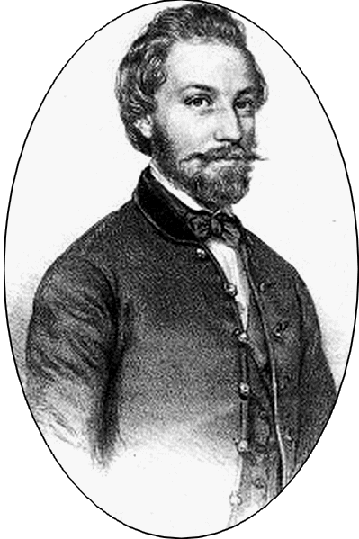
Jókai Mór
Szerepe a forradalomban:
MINTAFELADAT

Slide 5
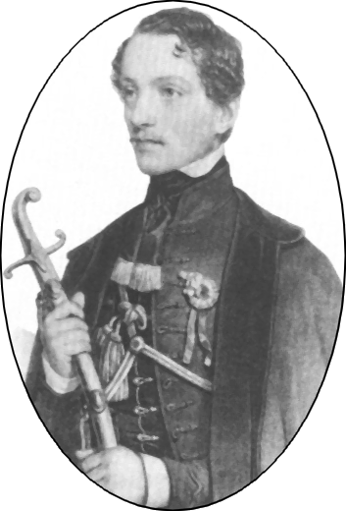
Vasvári Pál
Szerepe a forradalomban:
MINTAFELADAT

Slide 6
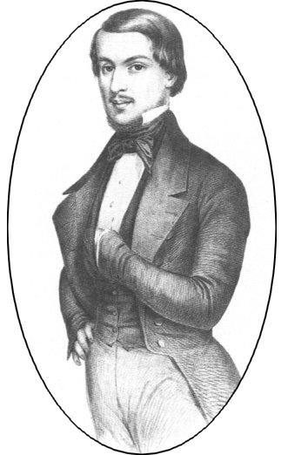
Irinyi József
Szerepe a forradalomban:
MINTAFELADAT

Slide 7
Márciusi ifjak
„Abban lelünk mi jutalmat,
Megnyugoszunk mi azon:
Bárkié is a dicsőség,
A hazáé a haszon!”
Petőfi Sándor – Márciusi ifjak
MINTAFELADAT
Köszönöm a figyelmet!

